Slide 1
Биолого-социальные чрезвычайные ситуации

Slide 2
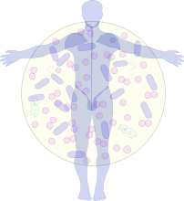
Биосоциальная ЧС - состояние, при котором в результате возникновения источника биолого-социальной чрезвычайной ситуации на определенной территории нарушаются нормальные условия жизни и деятельности людей, существования сельскохозяйственных животных и произрастания растений, возникает угроза жизни и здоровью людей, широкого распространения инфекционных болезней, потерь сельскохозяйственных животных и растений.

Slide 3
К указанной группе ЧС относятся: эпидемии, т.е., вспышки инфекционных заболеваний среди людей, эпизоотии - вспышки инфекционных заболеваний среди животных, эпифитотии - вспышки инфекционных заболеваний растений.
Эпидемии, затрагивающие территории сразу большого количества государств, или имеющее планетарное распространение, называются пандемиями.

Slide 5
Последние десятилетия XX века ознаменовались появлением ряда новых, ранее неизвестных опасных инфекционных заболеваний. Особую эпидемиологическую значимость представляют вирусные инфекции: СПИД, геморрагические лихорадки Ласса и Эбола, клещевой энцефалит, болезнь легионеров и другие. Увеличилась распространенность ранее известных, но достаточно редких инфекций, таких, как дифтерия, холера и др., а также социально обусловленных заболеваний: туберкулез, сифилис, вирусный гепатит.
За последние три года человечество столкнулось с эпидемическим проявлениями птичьего гриппа, коровьего бешенства, т.е., болезней, поражающих животных, но способных поражать и человека.

Slide 6
К источникам биолого-социальных ЧС относятся:
ЧС биолого-социального характера обусловлены жизнедеятельностью болезнетворных (патогенных) микроорганизмов. В общем случае количество как болезнетворных, так не болезнетворных микробов измеряется астрономическими числами.
Микроорганизмы имеют размер менее 1/10 мм и человеческим глазом не видны. Их количество в 1 см3 почвы составляет несколько миллионов, в 1 см3 океанской воды – не менее 1 млн., на лапках обычной мухи имеется около 1 млн микробов. Микробы вездесущи: их можно обнаружить в океане на глубине до 7 км, во льдах Антарктиды на глубине до 500 м, в околоземном пространстве на высоте до 300 км.

Slide 7
Некоторые микробы обладают удивительными свойствами. Они выдерживают давления до 3000 атмосфер, не гибнут в условиях глубокого вакуума, сверхнизких температур, выдерживают радиацию несколько тысяч рад/ч и даже живут в ядерных реакторах. Микробы способны выдерживать и сверхвысокие температуры, изменять параметры окружающей среды – подкислять, нейтрализовать ее, поддерживать температуру. В качестве пищи они могут использовать как органические, так и неорганические вещества, например фенолы, а при недостатке пищи они способны впадать в спячку и находиться в этом состоянии многие тысячи лет до появления благоприятных условий.
вирусы

Slide 9
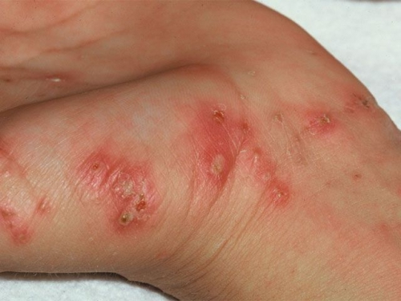
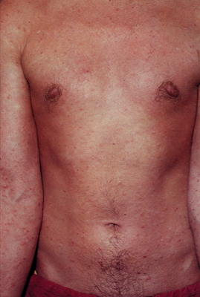
Особо опасная инфекция – состояние зараженности организма людей или животных, проявляющееся в виде инфекционной болезни, прогрессирующей во времени и пространстве и вызывающей тяжелые последствия для здоровья людей и сельскохозяйственных животных либо летальные исходы.
К особо опасным болезням людей относятся: чума, холера, СПИД, сибирская язва, дизентерия, туляремия, сап, туберкулез, менингит, дифтерия, гепатит, грипп, корь и др.
чесотка

Slide 10
Инфекционные заболевания подразделяются
Инфекции дыхательных путей (ангина, дифтерия, корь, туберкулез)
Кишечные инфекции (дизентерия, холера, брюшной тиф)
Кровяные инфекции (малярия, туляремия, клещевой энцефалит, СПИД)
Инфекция наружных покровов (чесотка, сибирская язва, столбняк)
бактерии

Slide 11
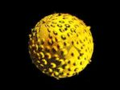
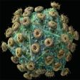
Отличие инфекционных болезней от обычных заболеваний
Их вызывает болезнетворные микроорганизмы.
Видимые лишь с помощью микроскопа
Передаются от зараженного организма здоровому
Каждая заразная болезнь вызывается определенным микробом - возбудителем
вирусы

Slide 14
Инфекции дыхательных путей передаются воздушно капельным путем
Распространение капелек слизи
и слюны, содержащих возбудителей инфекционных заболеваний, при кашле и чиханье больного.

Slide 15
Кишечные инфекции распрастроняются через продукты, воды

Slide 16
Кровяные инфекции – через укусы кровососущих насекомых

Slide 17
Инфекция наружных покровов – контактный путь.

Slide 19
Соблюдение личной гигиены – уменьшает риск заболеваний

Slide 21
Проводятся профилактические прививки

Slide 22
Своевременно изолировать больных

Slide 23
Проводят дезинфекцию.
Обеззараживание квартиры и предметов, находящихся в ней.

Slide 24
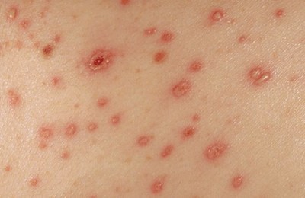
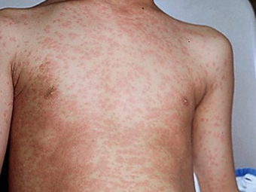
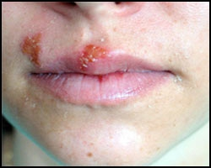
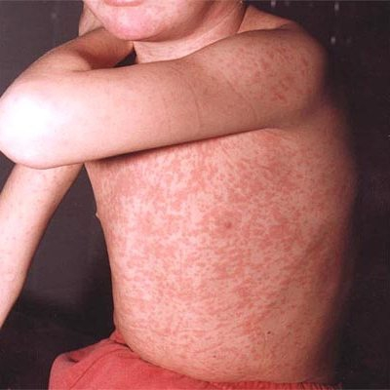
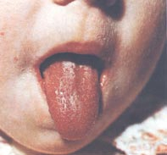
герпес
герпес
ветряная оспа
корь
краснуха
скарлатина

